Slide 1
Voorbereiding bedrijfsbezoek

Slide 2
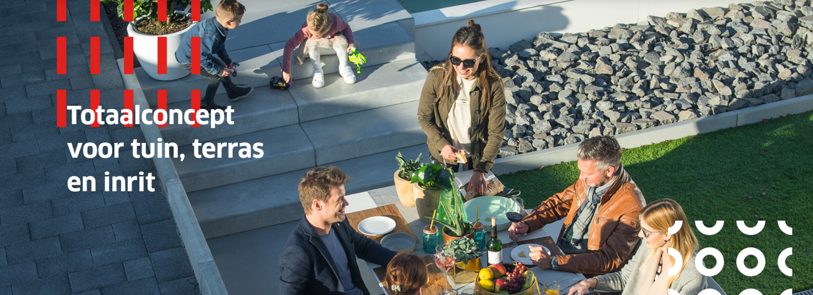
https://www.ebema.be/nl-BE/over-ons

Slide 3
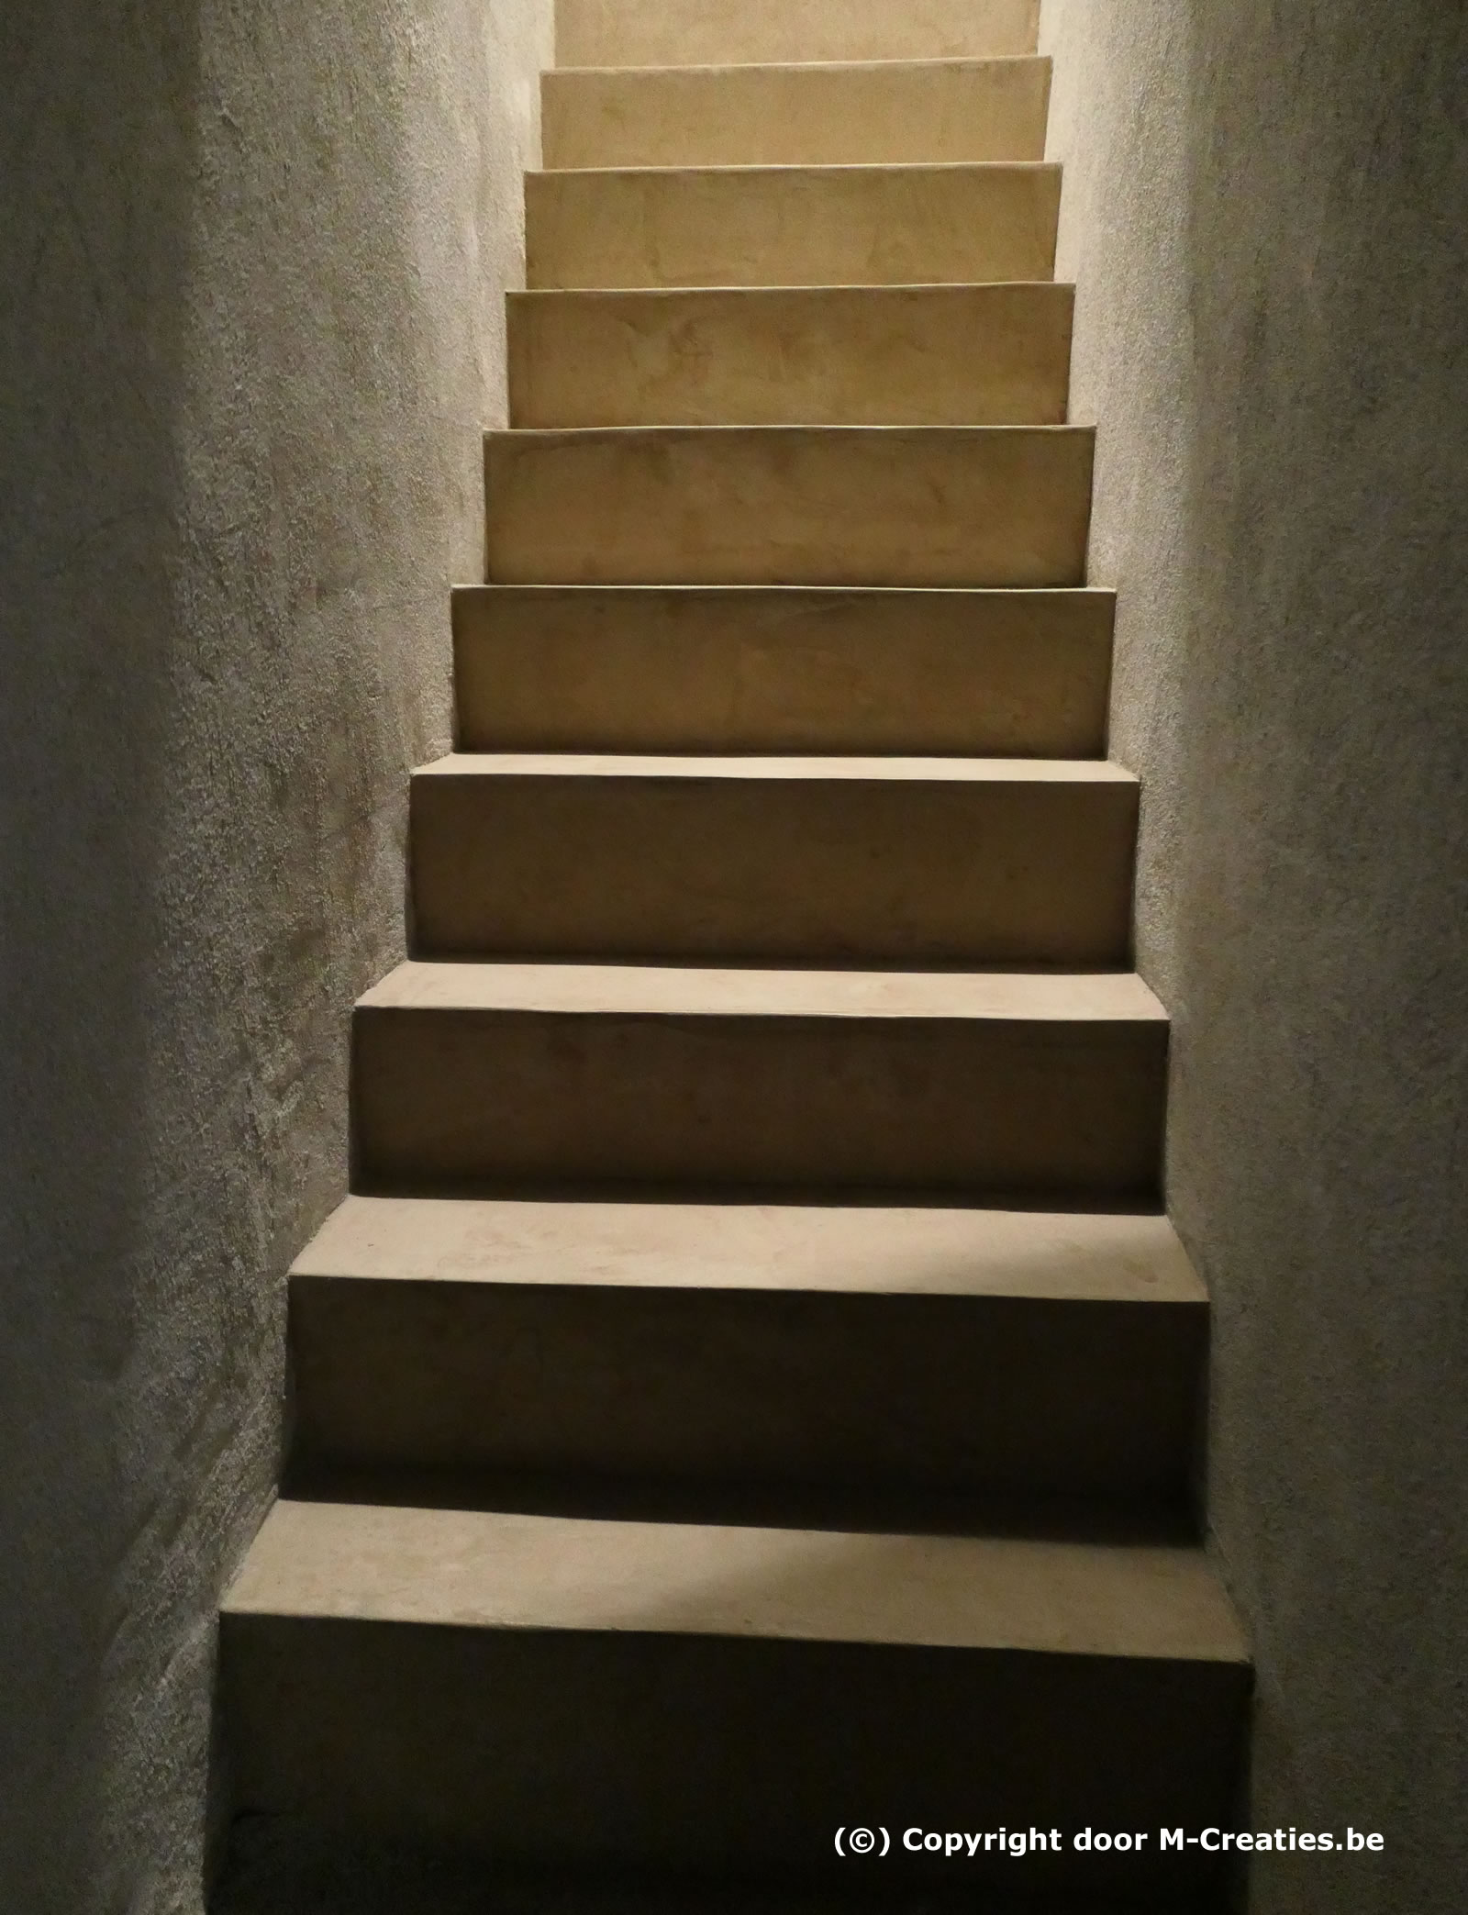
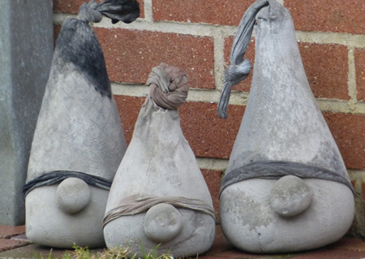
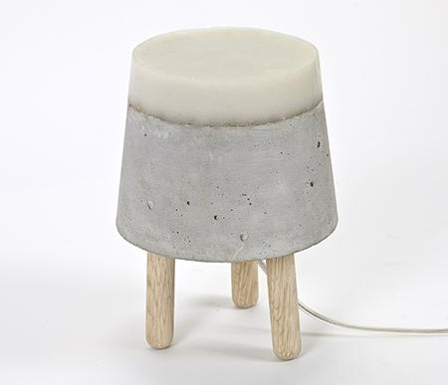
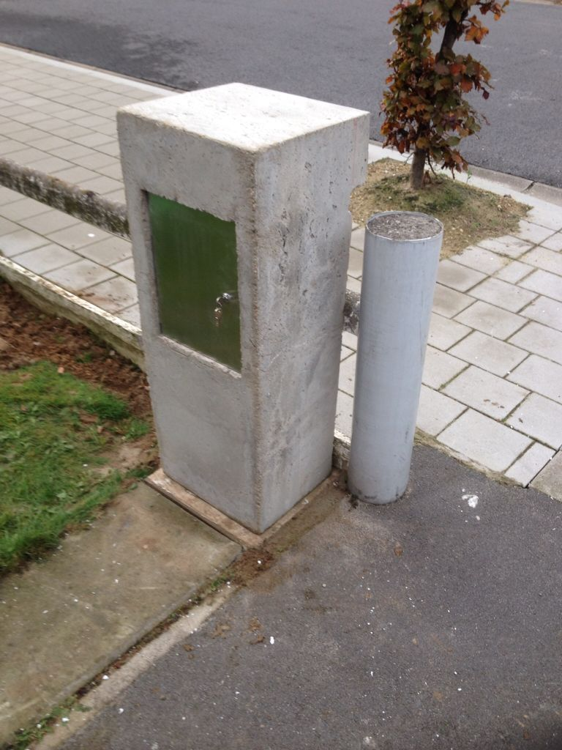
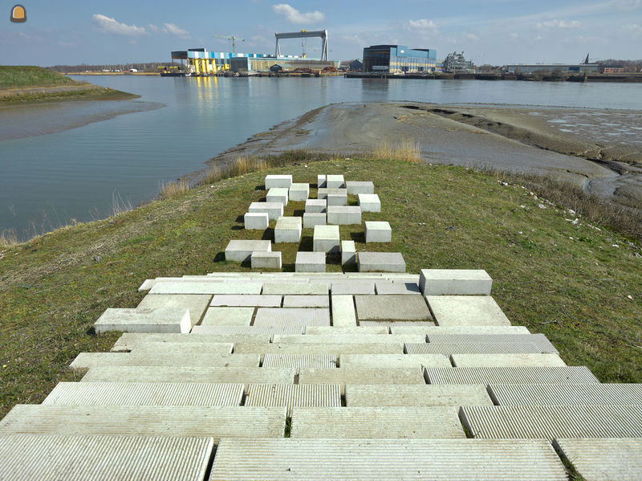
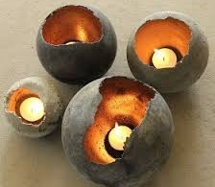
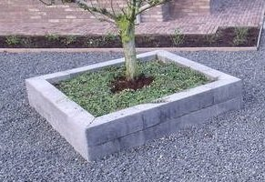
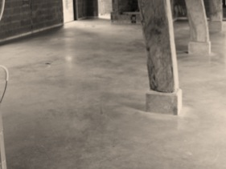
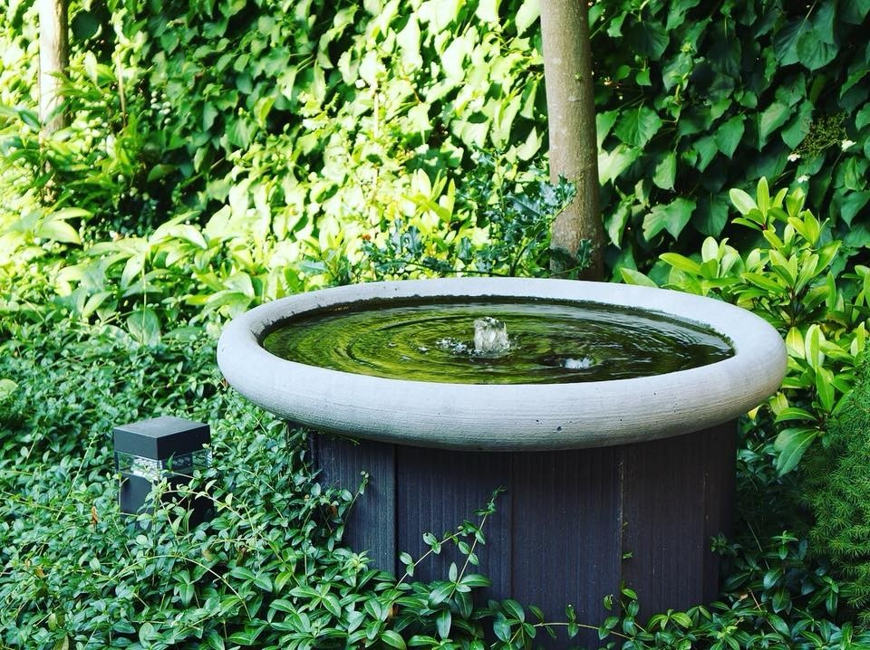
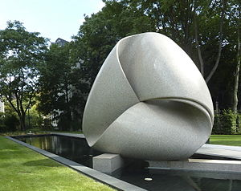
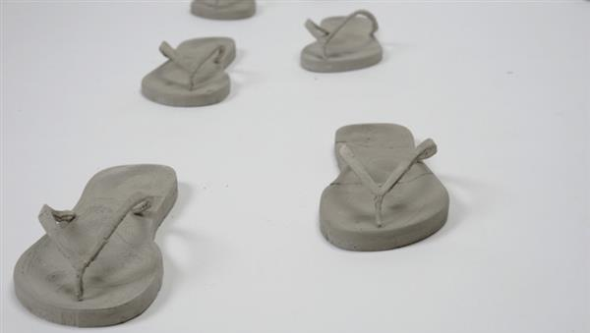
Wat kan je zoal uit beton maken?

Slide 4
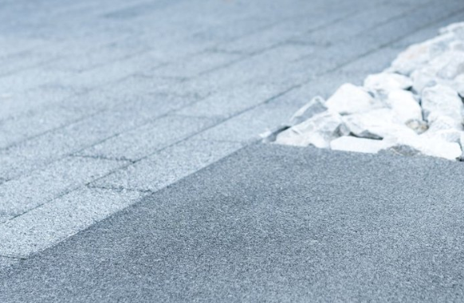
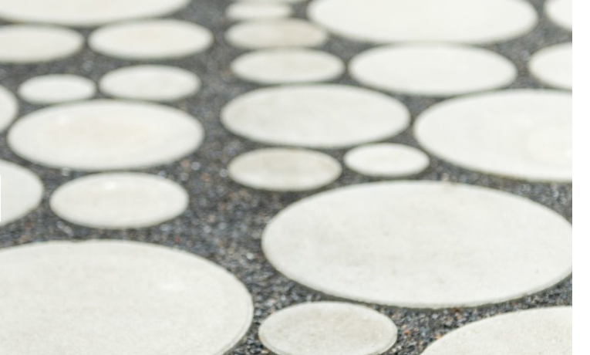
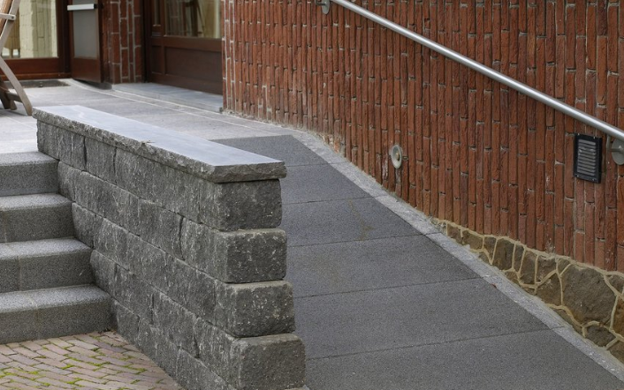
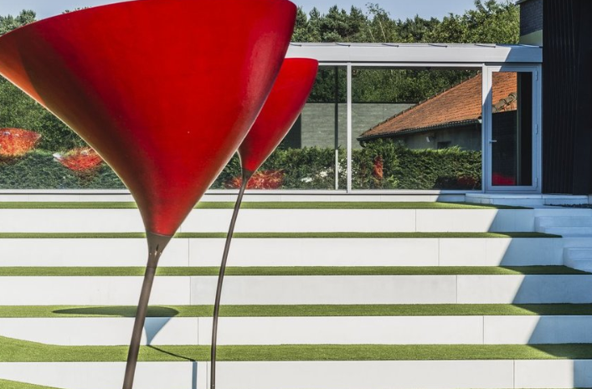
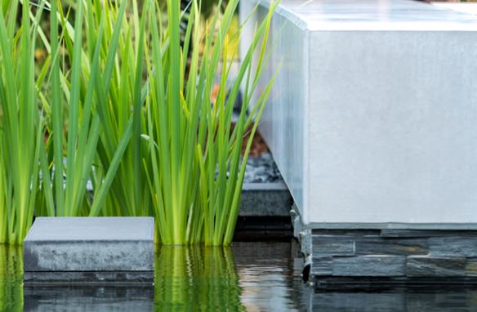
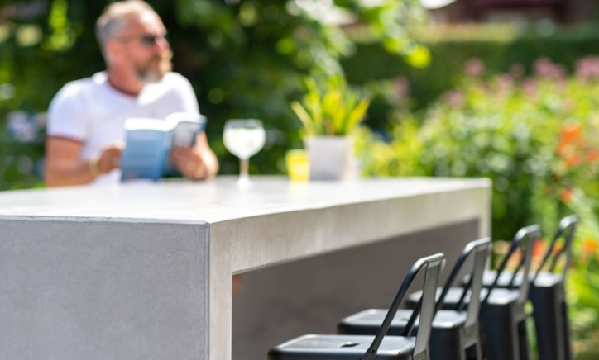
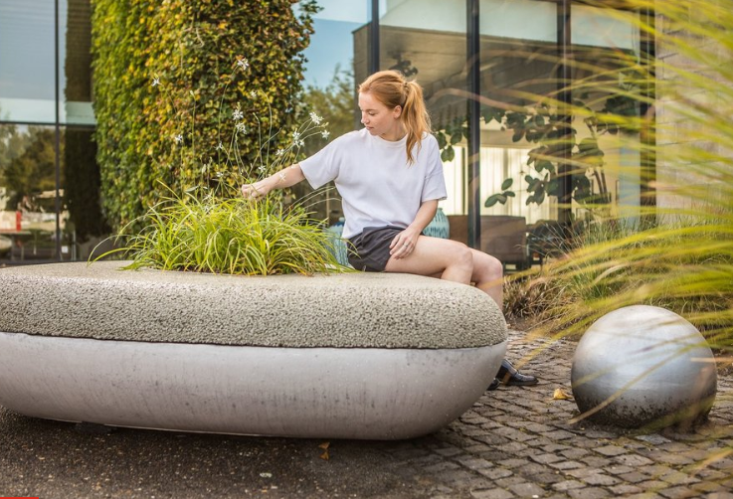
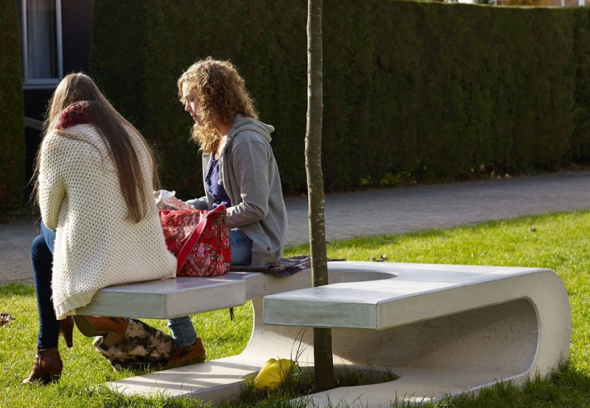
Wat maakt Ebema uit beton?
En nog véél meer…

Slide 5
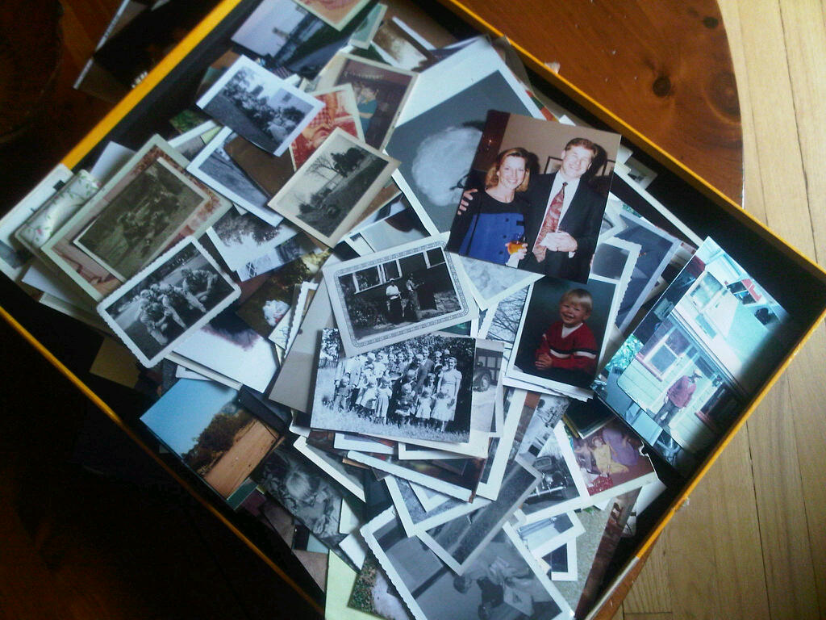
Probleemstelling

Slide 6
Activiteit Fotoboom maken
Gereedschappen en technieken &
Techniek als fundering
&
Experimenteren met biochemie

Slide 7
Criteria
de fotoboom …
moet minstens 3 foto’s kunnen vasthouden
mag niet omwaaien
de foto’s moeten makkelijk te verwisselen zijn

Slide 8
Relevante vragen
uit welk materiaal kun je de voet maken?
uit welk materiaal kun je de boom maken?
welke gereedschappen hebben we nodig?

Slide 9
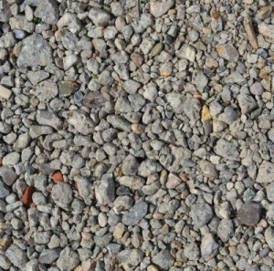
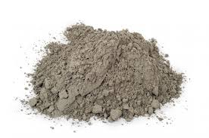
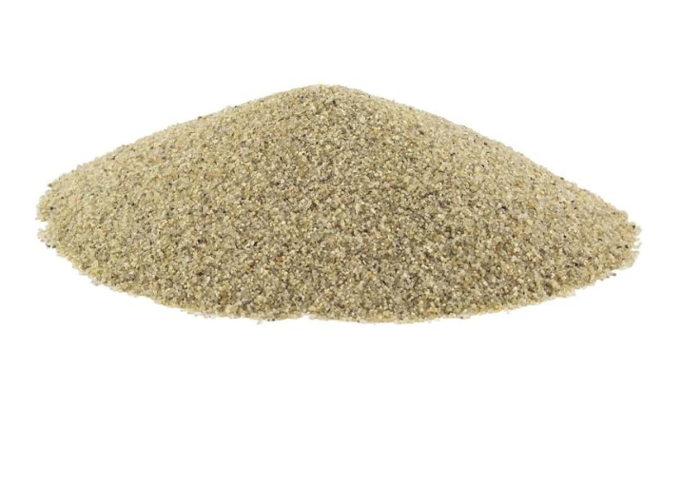
Wat is beton?
samenstelling
zand
steentjes
cement
water

Slide 10
Wat is beton?
Samenstelling
1 deel cement, 2 delen zand, 3 delen grind of steentjes.
Het deel water is ongeveer 1/10 van de vaste delen.
cement
zand
steentjes
water

Slide 11
LET OP!
cement is schadelijk voor de gezondheid!
draag handschoenen, veiligheidsbrillen en kledijbescherming voordat je aan de slag gaat.
doe dit deel van de workshop, indien mogelijk, buiten.

Slide 12
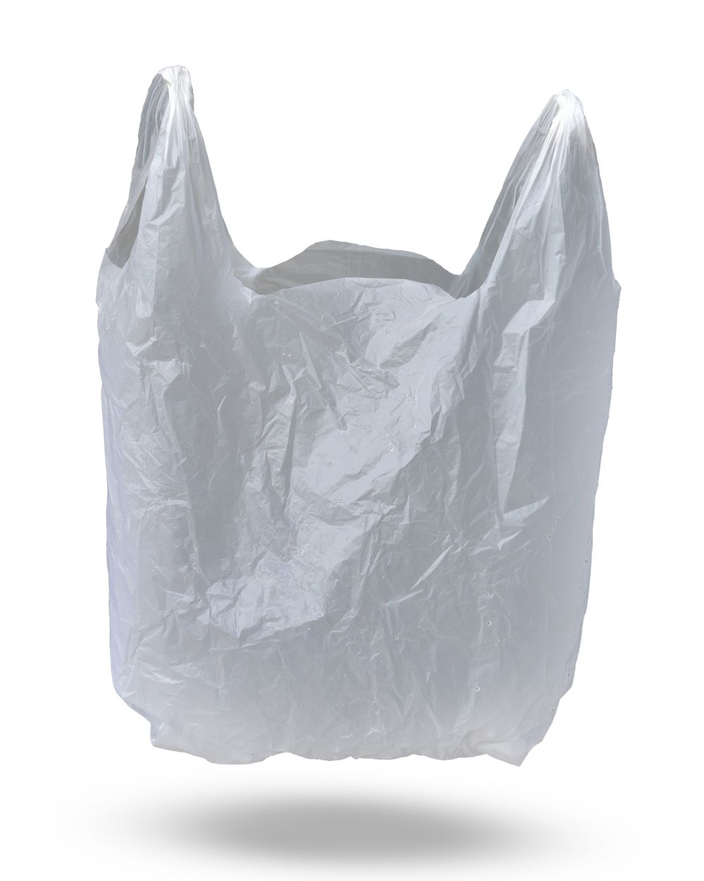
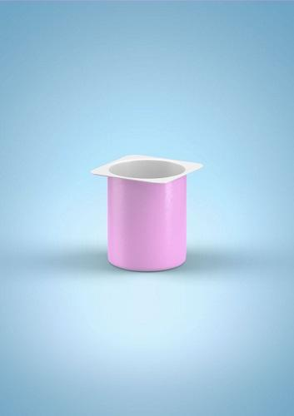
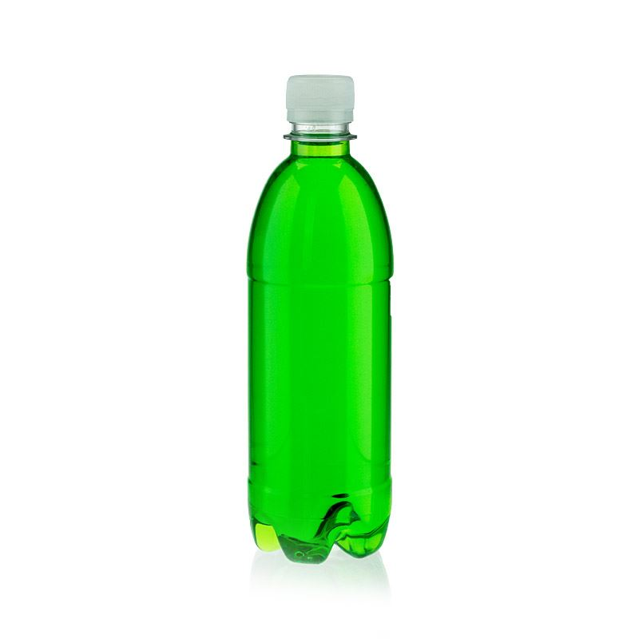
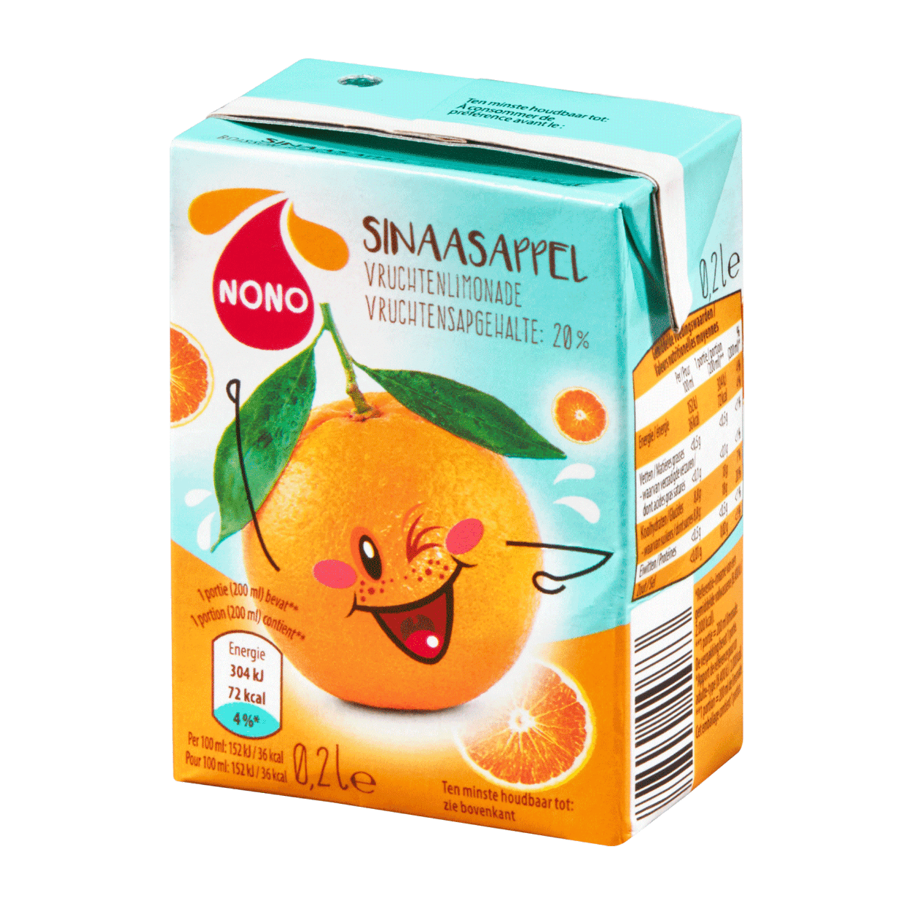
Beton moet uitharden in een mal
Welk materiaal kan er als mal dienen?

Slide 13
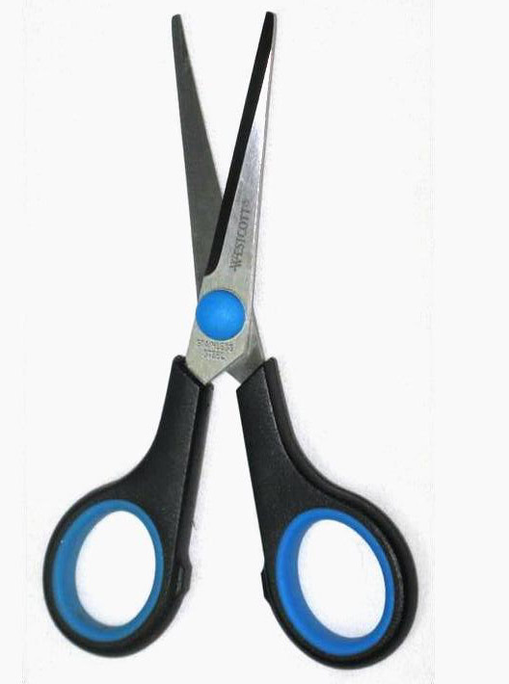
Welk gereedschap gebruik je best?
waarmee knip en plooi je ijzerdraad?

Slide 14
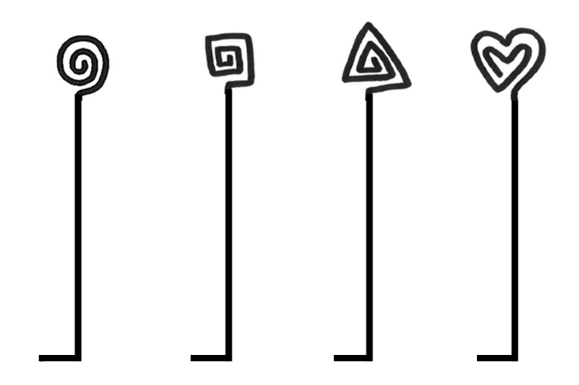
Mogelijke vormen

Slide 15
Uitvoeren

Slide 16
plooi de ijzerdraadjes
weeg de juiste hoeveelheden af
maak je mal klaar
voeg alles samen en vul je mal
zet je boompje recht in je mal en fixeer deze
wacht minstens één week om afbrokkelen te voorkomen

Slide 17
Ingebruikname
Laat de leerlingen in een kleine presentatie hun werk toelichten
wat liep er niet zoals gewenst, wat hadden we anders kunnen doen?
wat ging er beter dan verwacht?
…

Slide 18
Evaluatie
kan de fotoboom minstens 3 foto’s vasthouden?
waait de fotoboom niet om?
zijn de foto’s makkelijk de verwisselen?
Overloop de al dan niet behaalde criteria.

Slide 19
NA bedrijfsbezoek → koppeling met het bedrijf
welke materialen hebben we gebruikt?
Welke gebruikten ze in het bedrijf?
welke gereedschappen gebruikten we?
Welke gebruikten ze in het bedrijf?
misten we bepaalde gereedschappen?
kunnen we in de toekomst iets aanpassen?
…

